Slide 1

UBND PHƯỜNG VIỆT HƯNG
TRƯỜNG MẦM NON GIANG BIÊN
LĨNH VỰC PHÁT TRIỂN NHẬN THỨC
HOẠT ĐỘNG: LÀM QUEN VỚI TOÁN
ĐỀ TÀI:
NHẬN BIẾT CHỮ SỐ 6, SỐ LƯỢNG VÀ SỐ THỨ TỰ TRONG PHẠM VI 6
LỚP: MGL A3

Slide 2
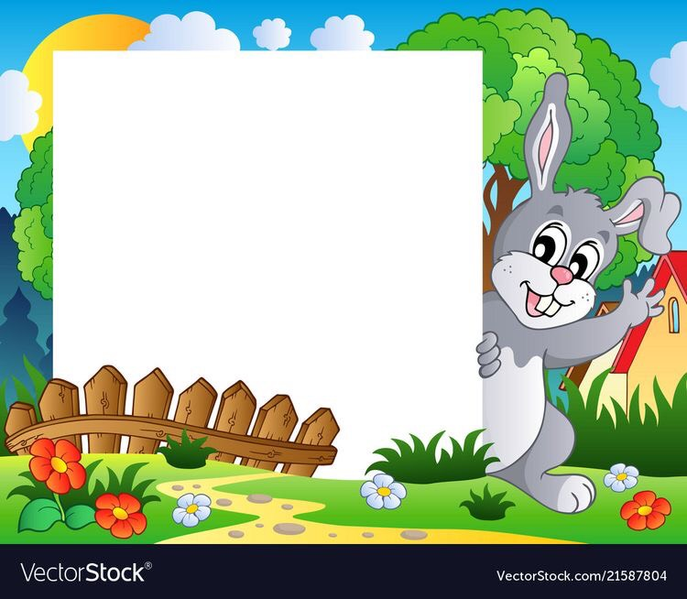

Trò chơi:
5 ngón tay ngoan

Slide 3
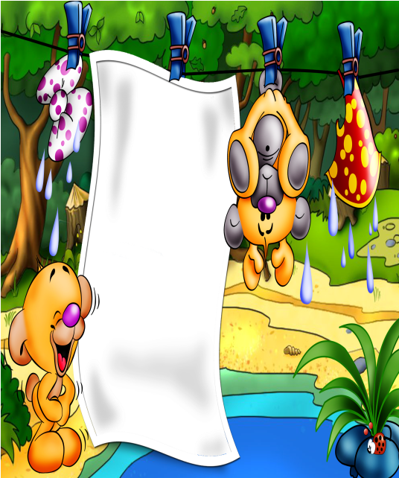
1. Ôn số lượng trong phạm vi 5

Slide 4
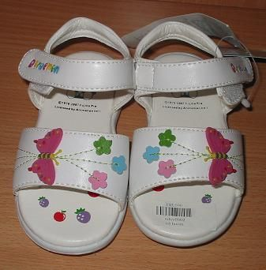
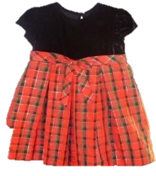
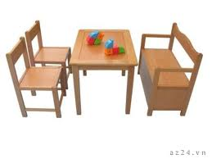
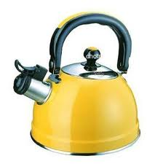
5
4
3

Slide 5
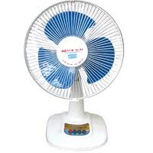
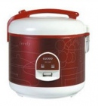
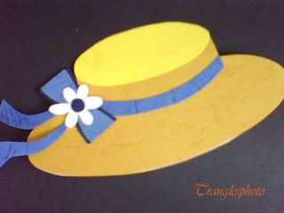
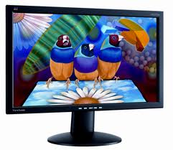
5
3
4
5

Slide 6

2. Nhận biết số 6, số lượng và số thứ tự trong phạm vi 6

Slide 7
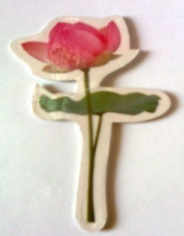
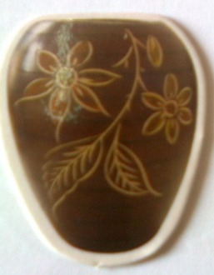
6

Slide 8
6

Slide 9
1 2 3 4 5 6

Slide 10
3. Củng cố

Slide 11

TC1: “Nµo ta cïng ®Õm”

Slide 12




Slide 13



6
6

Slide 14

TC2: GhÐp h×nh

Slide 15
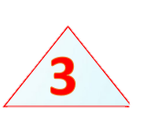

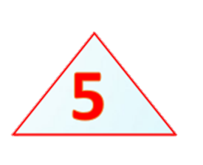

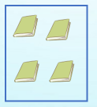
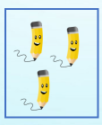
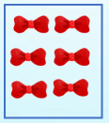
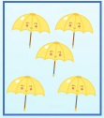

Slide 16

TC3:
“Tìm nhà”

Slide 17


Bài học kết thúc.
Cảm ơn các con!

